Slide 1

永续地牢设计书
Ouroboros

Slide 2

永续地牢设计书
Ouroboros

Slide 3
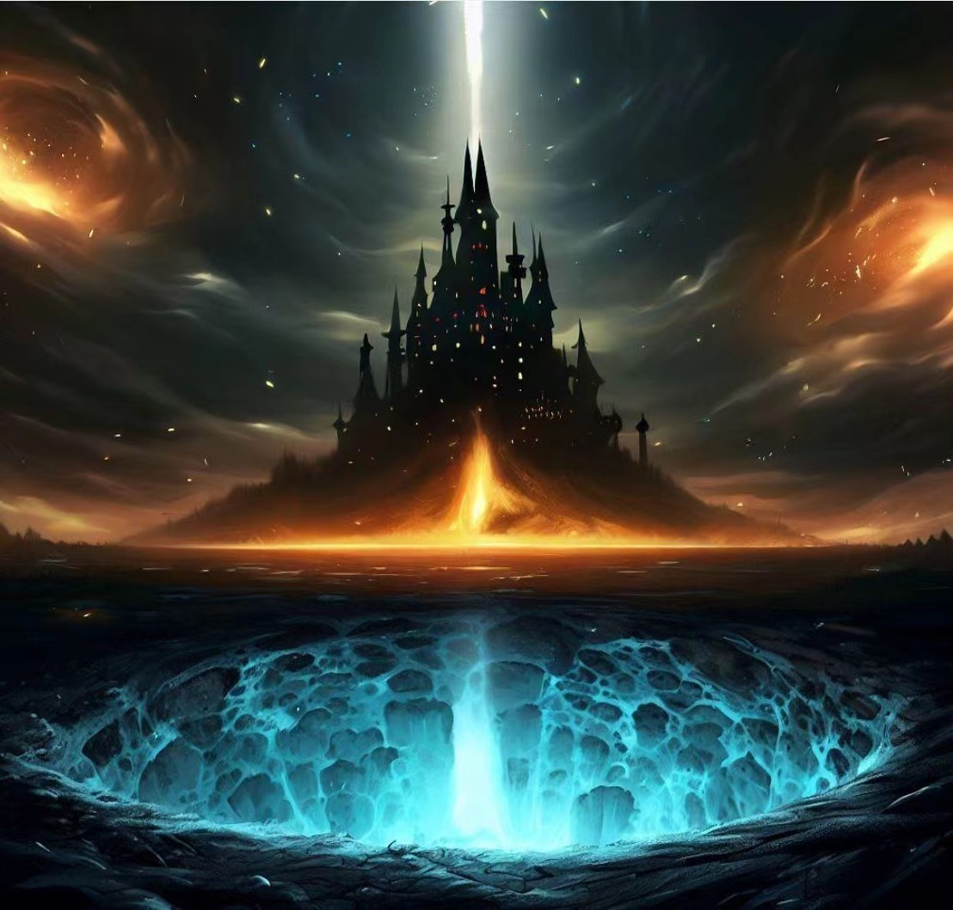
编程平台
Unity 2021 稳定支持版本 (LTS)
Unity的图形引擎使开发者能够通过逼真的动画、粒子效果和灯光来创建视觉上吸引人的纸牌游戏
Unity的图形引擎使开发者能够通过逼真的动画、粒子效果和灯光来创建视觉上吸引人的纸牌游戏

Slide 4
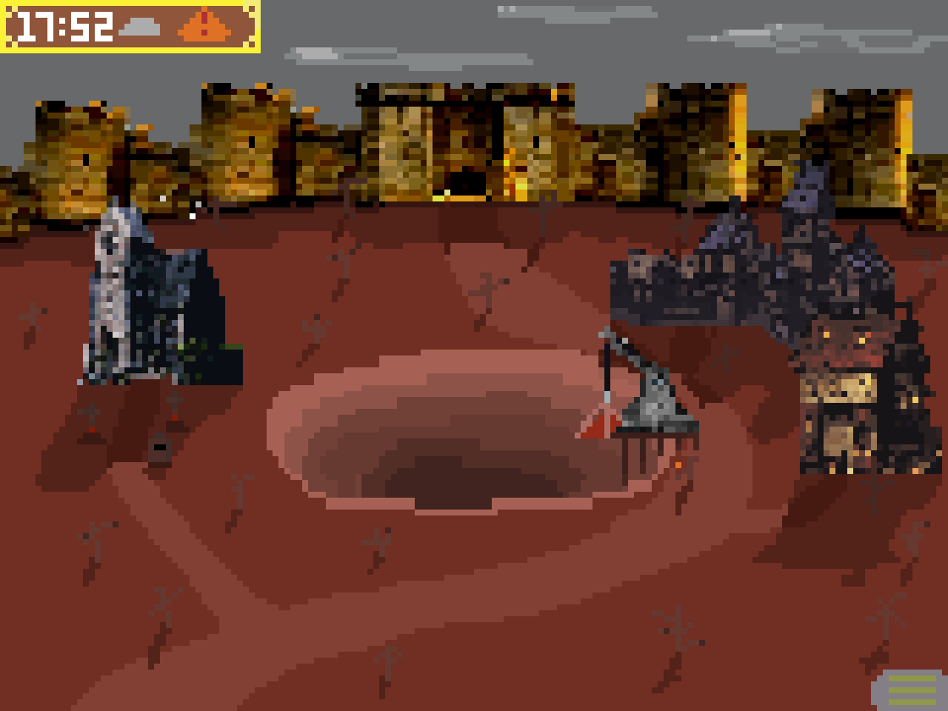
城镇（主页面）场景设计
在场景设计方面，我们会先用黑暗压抑风格的横版构图的像素画作为背景，加上魔法元素。
中央的深坑为“游戏开始“。
右边的城镇为“角色创建”。
右边的木制房屋为“图鉴”。
左边的教堂为“游玩纪录”。

Slide 5
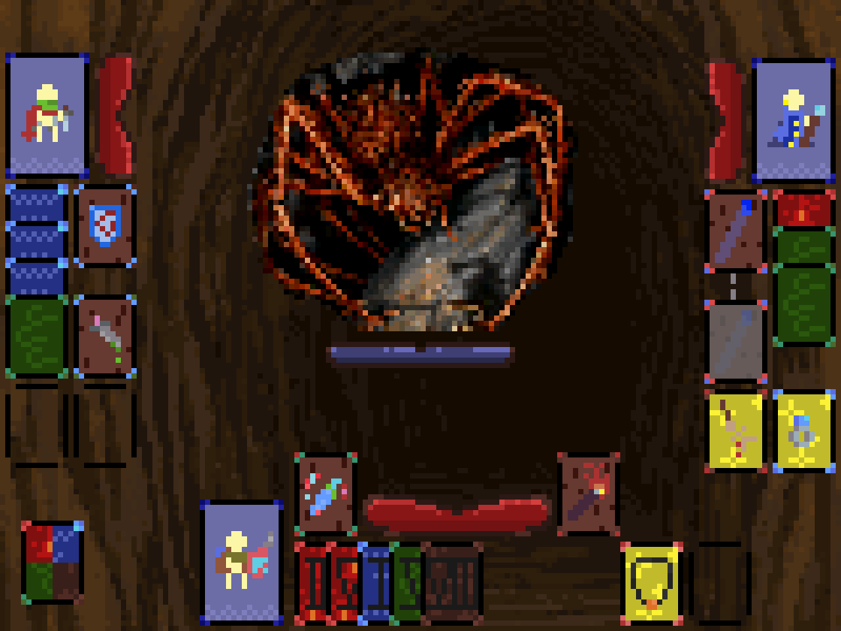
战斗场景设计
每个玩家有牌库，职业牌，左右手装备栏，饰品装备栏，血量条。
左下角为剩余的行动手牌抽牌堆和抽牌数。
中央为层主怪物和其所拥有的血量。

Slide 6
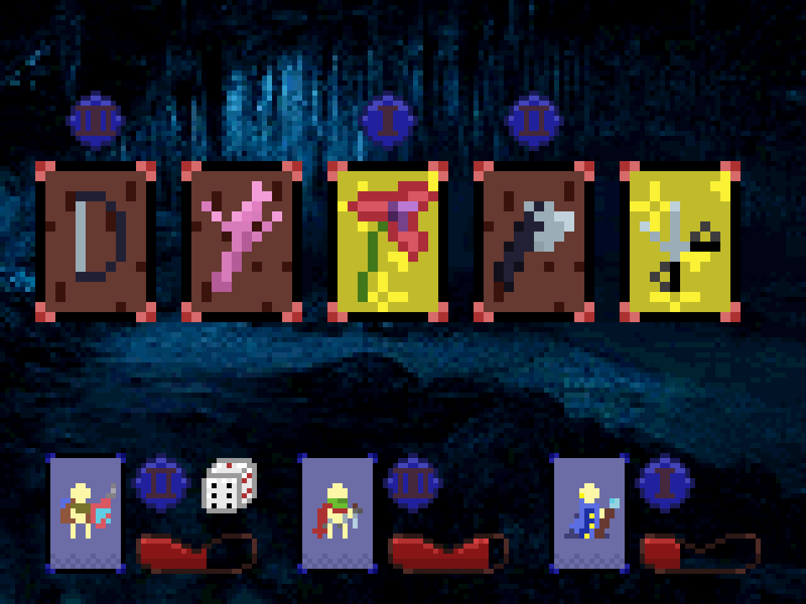
战利品场景设计
每个玩家有血量条和选择的先后顺序。
每个玩家旁会显示标志以显示哪位玩家正在选择。
上方显示的是可选的战利品，而上方的标志则对应是哪名玩家已经选择了这件装备。

Slide 7
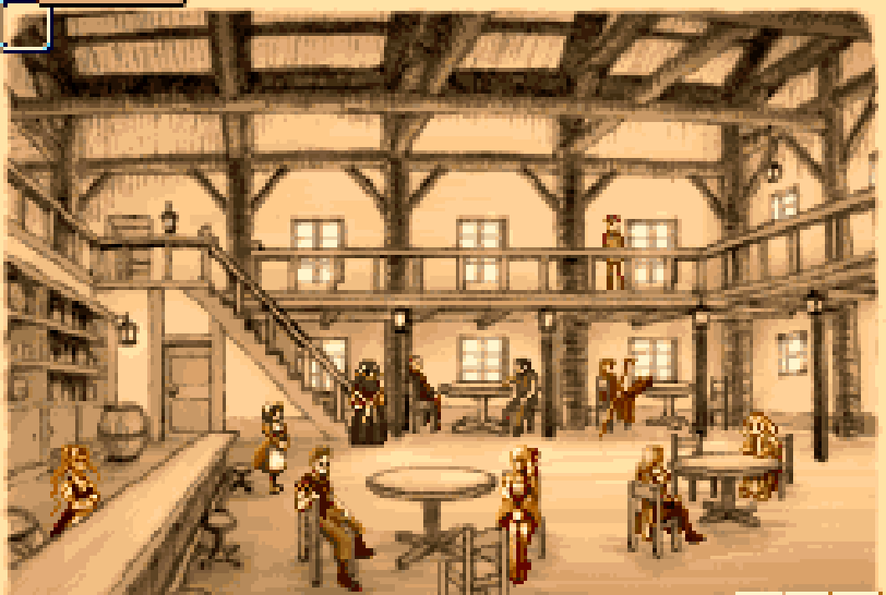
角色创建场景设计
每个人物都代表一位可以选择的角色。
玩家可以和角色交互以获得更多关于该角色的信息（如故事或能力）。

Slide 8
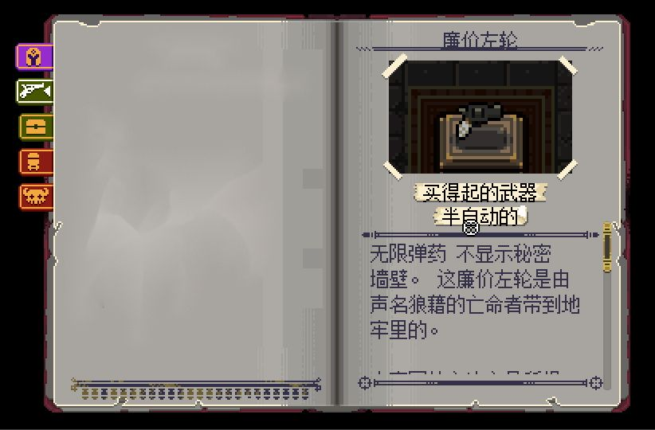
图鉴场景设计
图鉴左边将显示可以查看的角色，武器，怪物的图片。
在点击后，在右方详细显示出它的图像，名称，和它的效果（或能力）。

Slide 9
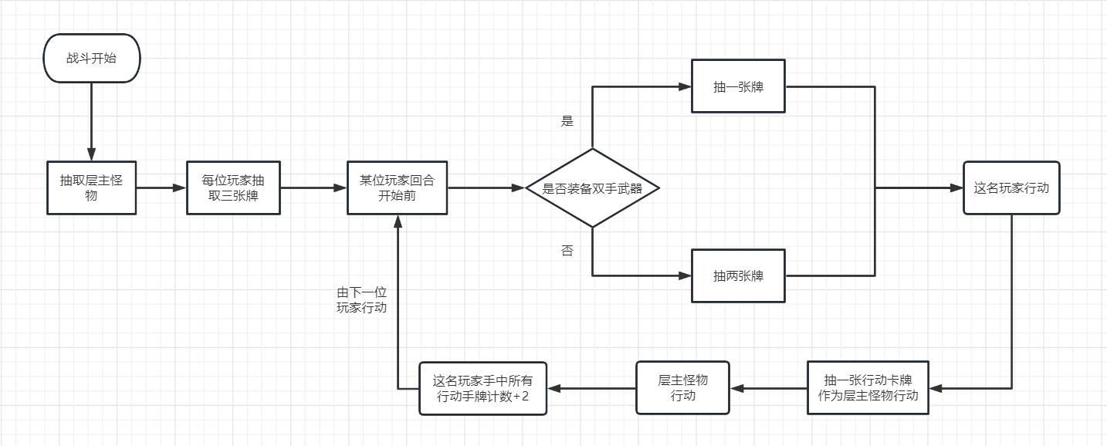
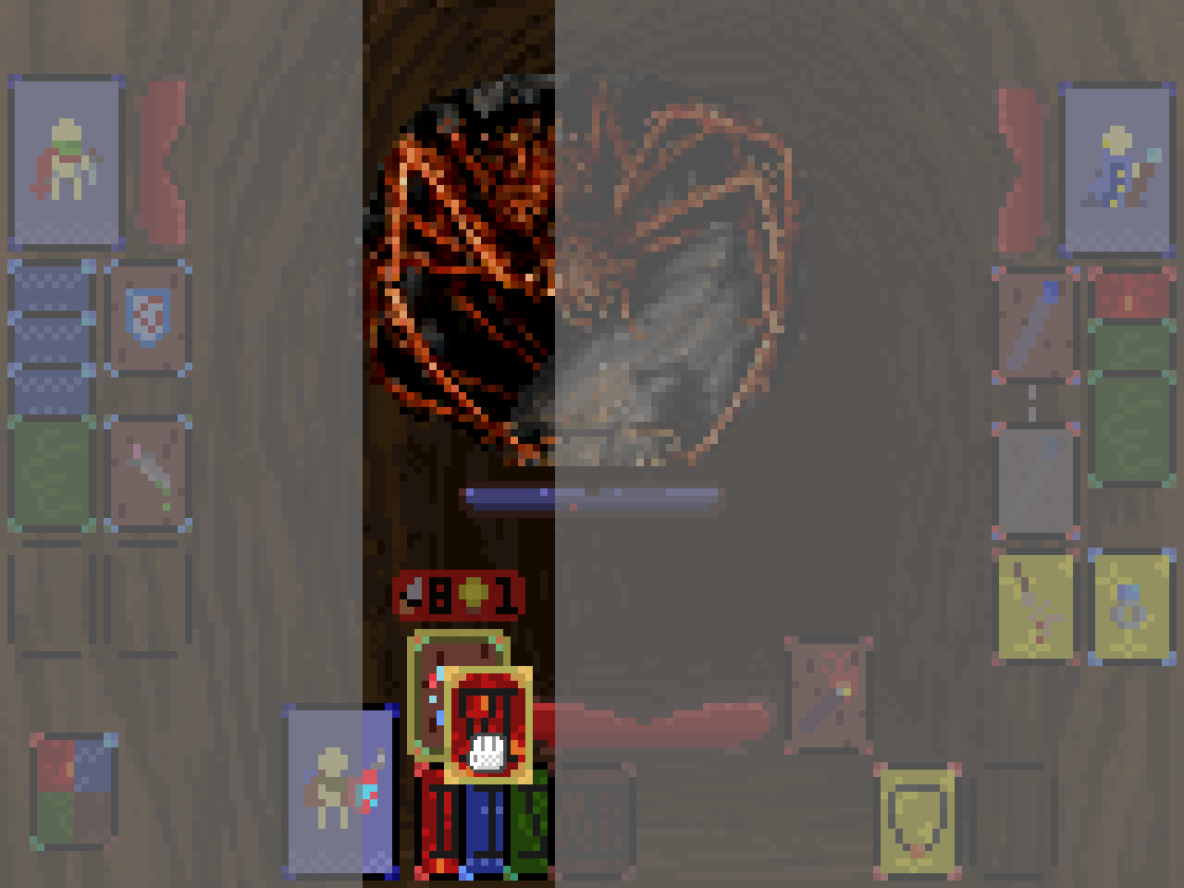
战斗流程设计
在游戏开始阶段，将向每位玩家手中发出三张牌。
每位玩家开始回合时，根据武器装备类型选择抽取一或两张牌。
随后出牌，将行动手牌放在武器牌上以发动攻击。
结束回合时，向层主怪物抽取一张牌，这张牌决定层主怪物采取怎样的行动。
随后顺位到下一名玩家。

Slide 10
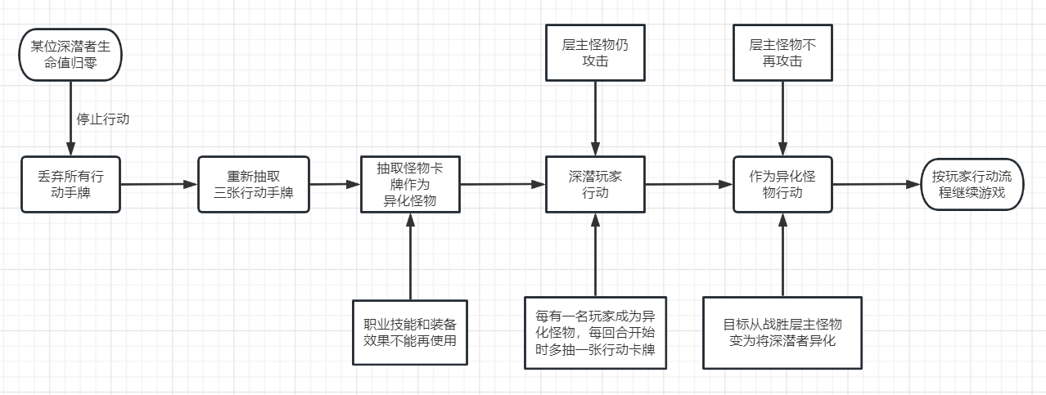
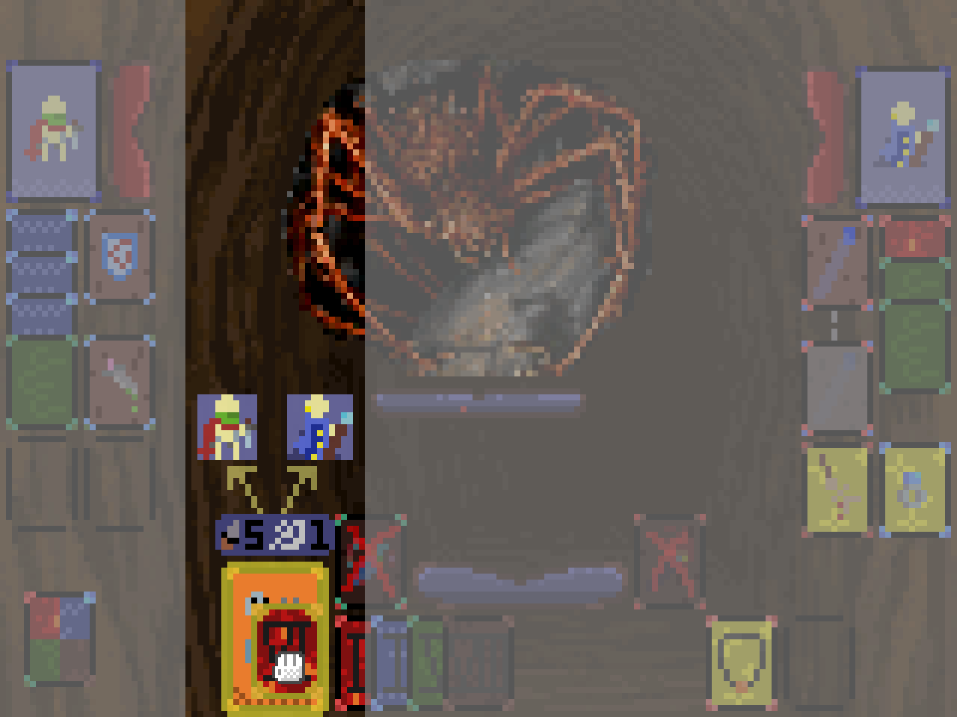
重生流程设计
当某位玩家生命值归零时，他的阵营将随之改变。他将丢弃所有手牌，再重新抽取三张牌。
随后抽取一张怪物牌作为自己变化为的怪物，本回合不再行动。
当轮到该玩家行动时，抽取一张行动卡牌，随后出牌，将牌放置在怪物牌上以发动攻击。
当该玩家生命值再次归零，这个过程将重复一遍，只是从怪物阵营变回玩家阵营。

Slide 11
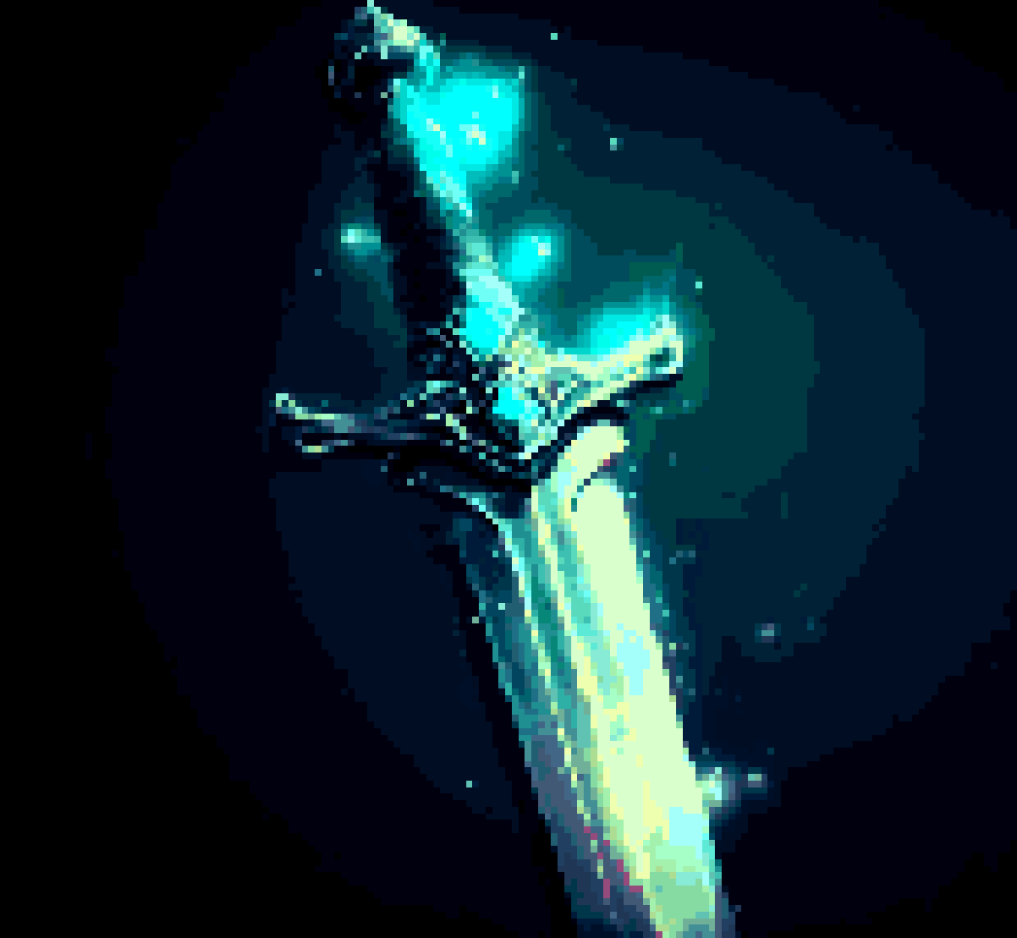
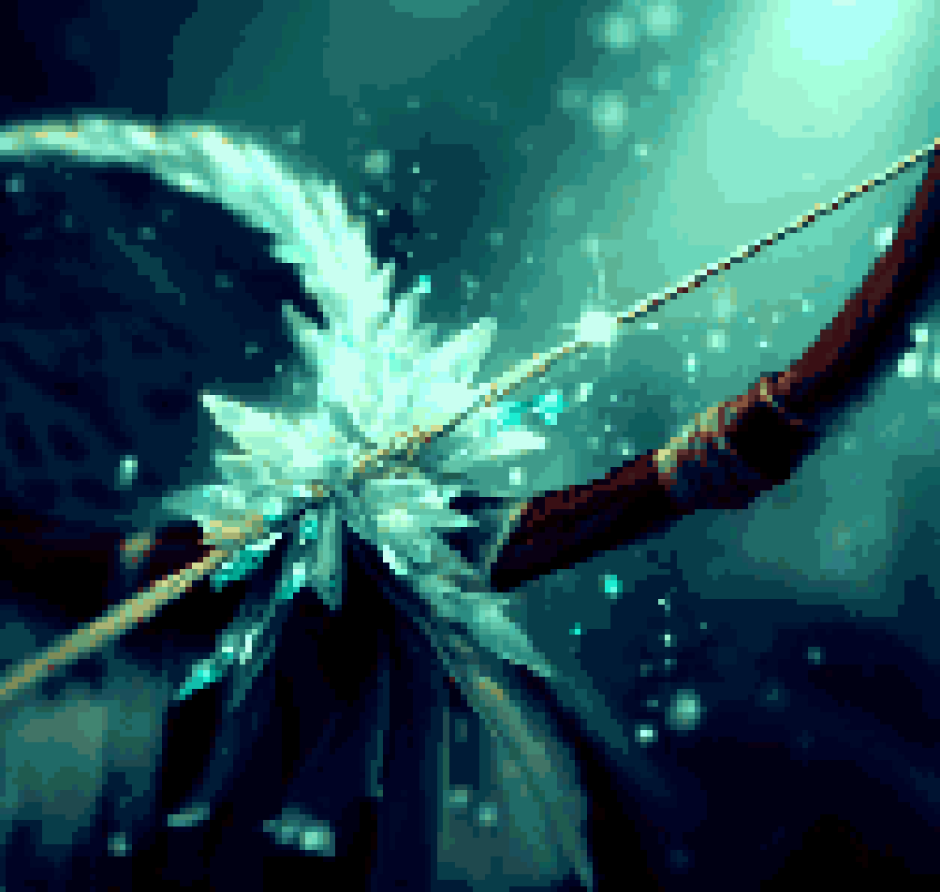
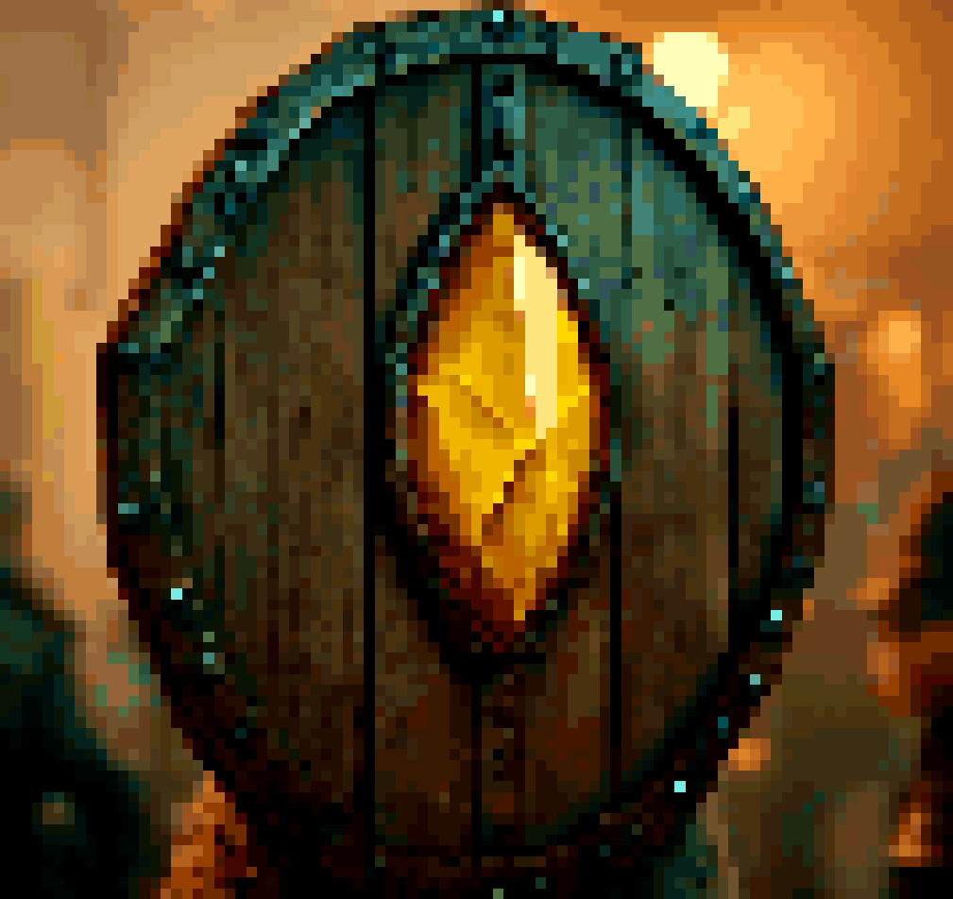
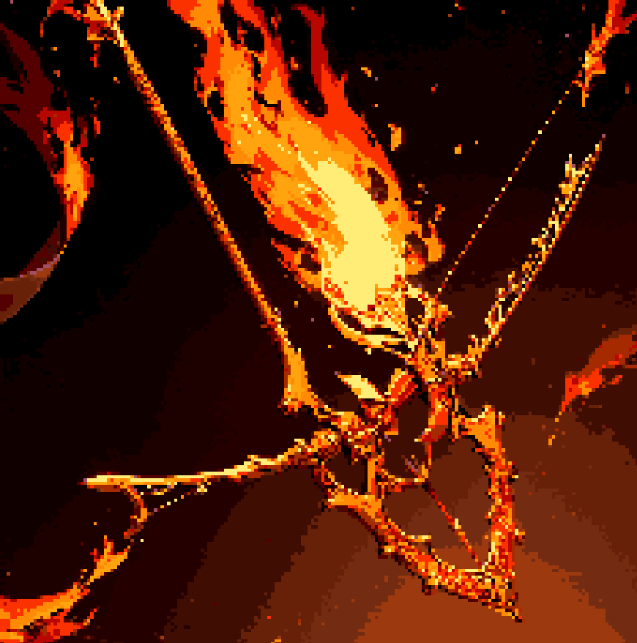
武器设定
游戏卡牌分为武器卡牌和行动手牌，武器分为地风水火四种属性，每个武器最多可持有一种主属性和一种副属性。
行动手牌让特定的装备有不同的效果。

Slide 12
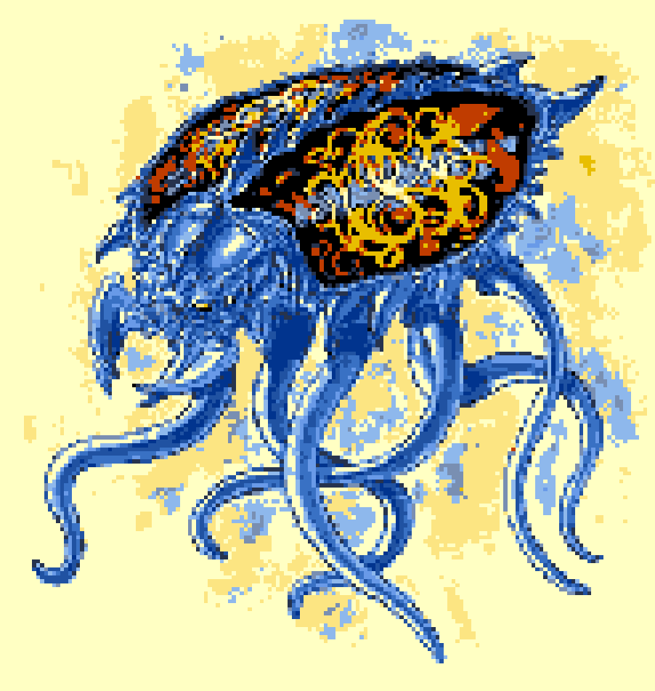
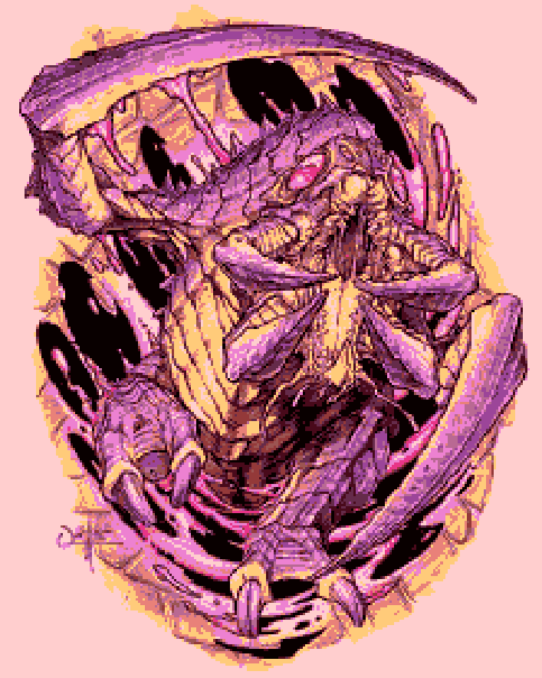
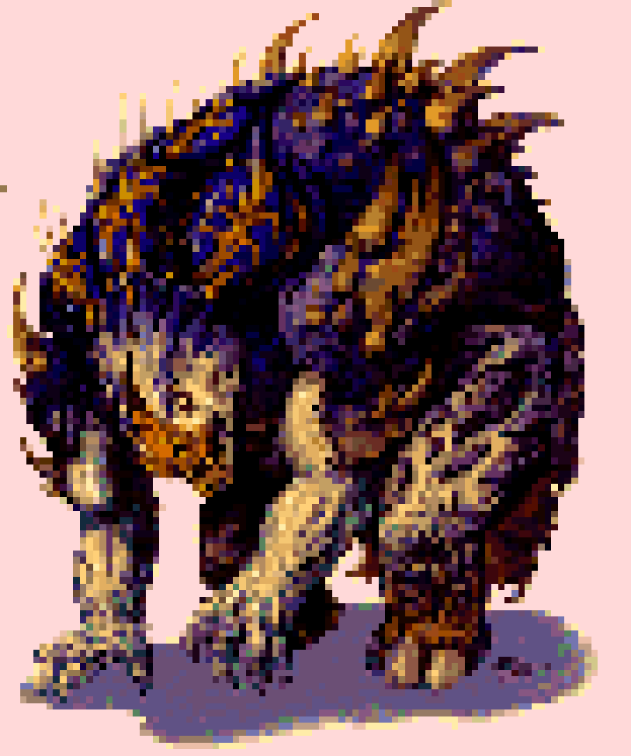
怪物设定
怪物卡牌设定会更多来自于龙与地下城（Dungeons & Dragons ）中的稀有怪。
这些怪物能更多的给冒险者一种陌生感和未知感，让玩家感受到此地牢中的生物危险度是不同于其他游戏的。

